Slide 1

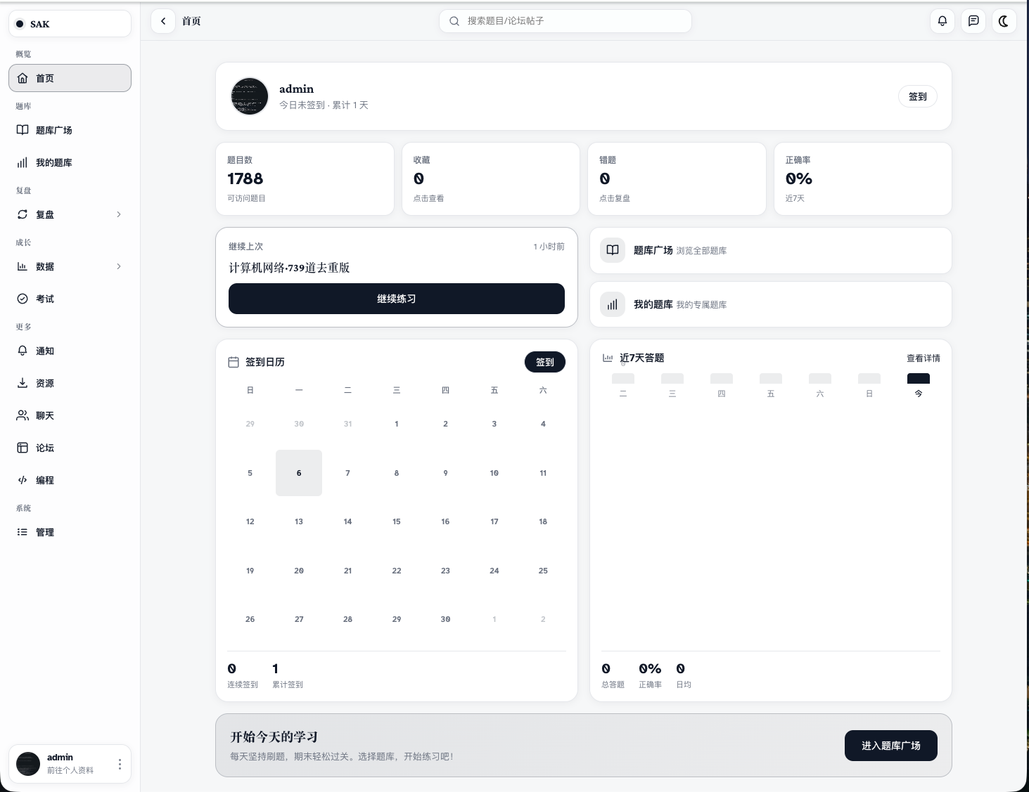
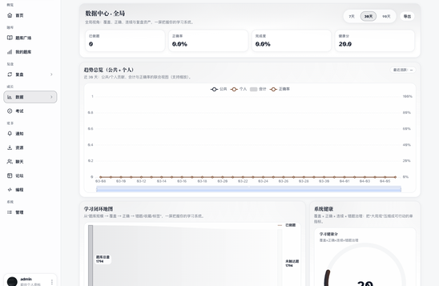
Web 应用为主体
首页工作台
Sak-AI答题助手
面向备考学习与题库运营场景的单仓全栈 Web 应用
题库广场｜个人题库｜刷题练习｜模拟考试｜数据中心｜论坛互动｜后台管理
不是单一刷题页面，而是围绕“题库沉淀—训练—复盘—运营”构建的完整业务系统。
12+
2 端
Docker
数据中心
业务模块
共享语义
可复现部署
Blueprint 按边界拆分
Web + 微信原生小程序
web / worker / postgres / redis
赛道：软件应用与开发｜Web 应用与开发
正式访问：https://saksk.top
Sak-AI答题助手｜答辩演示
01

Slide 2

PAIN POINTS
问题背景与需求洞察
从单点刷题工具走向完整学习闭环，是本作品的切入点。
1
资源分散
Sak-AI 的回答
公共题库、个人题库、课程练习常常分散存在，难以沉淀为持续可复用的学习资产。
以 Web 应用为核心入口，承载完整业务流程。
• 统一承接题库广场、个人题库、刷题、考试、数据中心、论坛与后台。
• 通过单仓全栈架构，让学习端与运营端共用一套后端与数据语义。
• 以微信原生小程序补足移动高频场景，而不是另起一套割裂系统。
• 以 AI 题目解析增强讲解与复盘体验，提升持续学习效率。
2
训练断层
用户能刷题，但难以把练习、考试、错题复盘和阶段统计串成一条连续的成长链路。
3
管理割裂
教师或运营侧需要统一的内容管理、数据反馈与社区支撑，传统工具往往只覆盖学习端。
Web
Mini
AI
主体交互端
移动延展端
辅助增强
SSR + 原生 JS
微信原生 TS
题目解析与学习说明
Sak-AI答题助手｜答辩演示
02

Slide 3

POSITIONING
作品定位：一套系统，服务学习者与管理者
Web 为主、小程序为辅，共享同一后端语义与学习数据。
学习端
共享语义核心
运营端
题库浏览与沉淀
公共题库 + 个人题库双线并行，支持加入、整理与长期复用。
练习与考试闭环
错题、收藏、用户答案、考试记录与学习进度持续沉淀。
可视化复盘
数据中心用趋势图、热力图与能力画像，让反馈可见。
论坛互动
支持帖子浏览、交流讨论与学习社区沉淀。
后台管理
题目、科目、用户与系统数据可统一查看与管理。
移动延展
微信小程序基于同一后端语义，承接随时随地学习场景。
01
题库资源
公共题库 / 个人题库
02
刷题训练
答案、收藏、错题、进度
03
考试评估
模拟考试与结果沉淀
04
数据复盘
趋势、热力图、能力画像
Sak-AI答题助手｜答辩演示
03

Slide 4

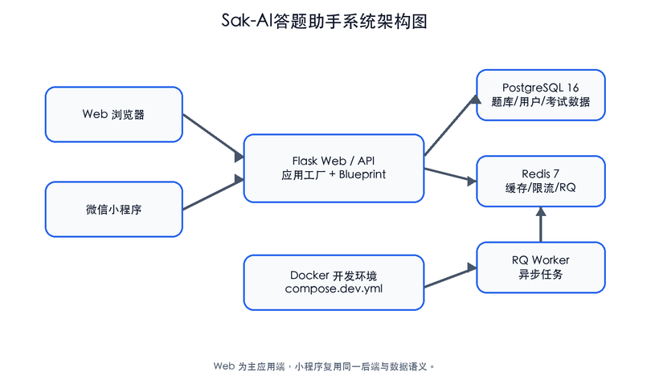

ARCHITECTURE
系统架构：单仓全栈、双端共享、容器化可复现
不是前后端分离多仓拼装，而是一套围绕业务模块组织的工程系统。
系统架构图
1
应用层：Web + 微信原生小程序
Web 采用 Flask + Jinja 服务端渲染，小程序采用微信原生 TS，两个端共享同一后端语义。
2
服务层：Flask 应用工厂 + Blueprint 模块化
已注册 auth、main、quiz、exam、user、chat、notifications、popups、coding、user_bank、forum、admin 等 12 个模块。
3
数据层：PostgreSQL + Redis + RQ
PostgreSQL 存储题库与学习数据，Redis 承担缓存/限流/队列，RQ Worker 处理后台任务。
核心用户流程
4
交付层：Docker Compose 开发编排
compose.dev.yml 统一拉起 web、worker、postgres、redis、backup，便于演示、复现与现场切换。
Sak-AI答题助手｜答辩演示
04

Slide 5
CAPABILITIES
核心功能闭环：从题库沉淀到数据复盘
围绕学习者与运营者共同构建完整业务流程。
01
02
03
04
05
06
题库广场
个人题库
刷题训练
模拟考试
数据中心
论坛 / 后台
浏览系统题库与公开题库，快速进入学习入口。
沉淀自建/已加入题库，形成个人长期资源库。
支持题目练习、收藏、错题与答案记录。
按公共题库或个人题库发起考试训练。
趋势图、热力图、能力画像帮助用户复盘。
支持交流互动与系统运营管理，形成支撑面。
闭环价值：让“资源组织 → 高频训练 → 阶段评估 → 可视化复盘 → 社区互动 / 运营支撑”在同一系统中连续发生。
Sak-AI答题助手｜答辩演示
05

Slide 6
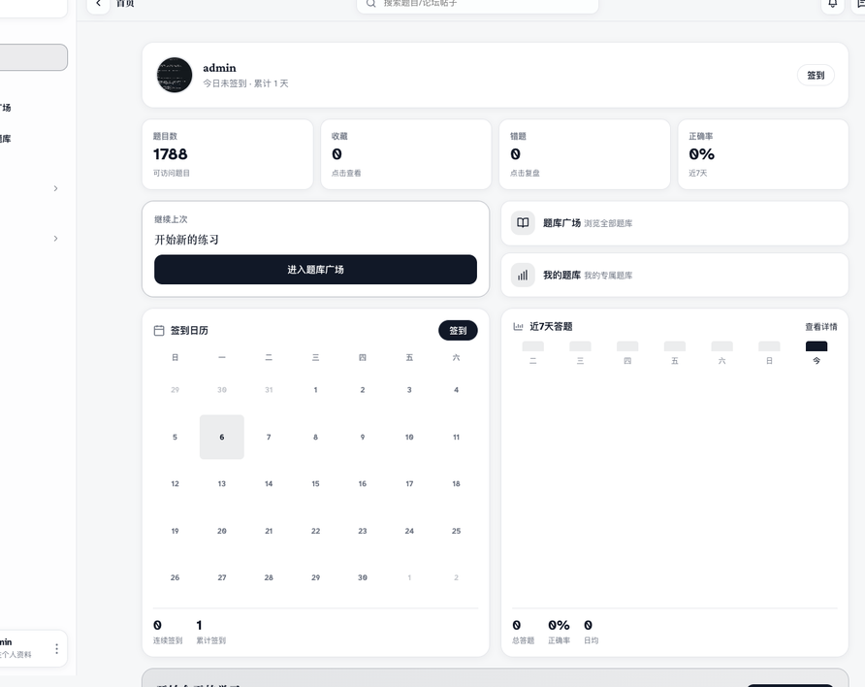
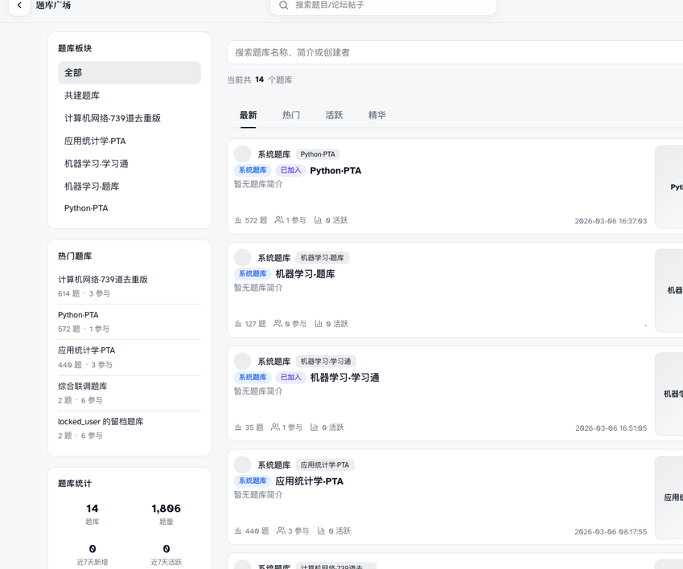
SHOWCASE A1
真实界面展示：首页工作台与题库广场
首页工作台
题库广场
Sak-AI答题助手｜答辩演示
06

Slide 7
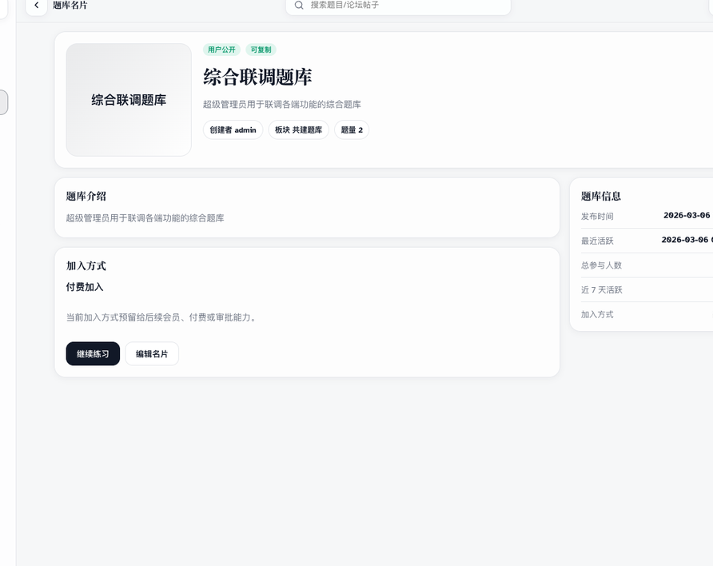
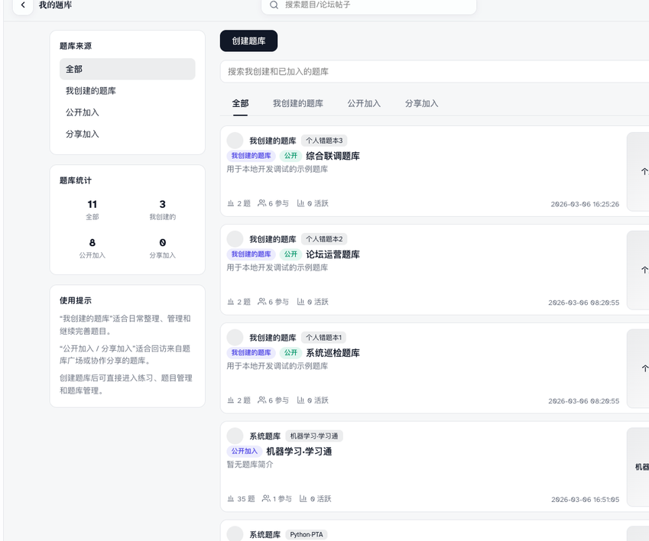
SHOWCASE A2
真实界面展示：题库详情与我的题库
分别对应公共题库详情入口与个人题库资源沉淀入口。
题库详情（名片页）
我的题库
Sak-AI答题助手｜答辩演示
07

Slide 8
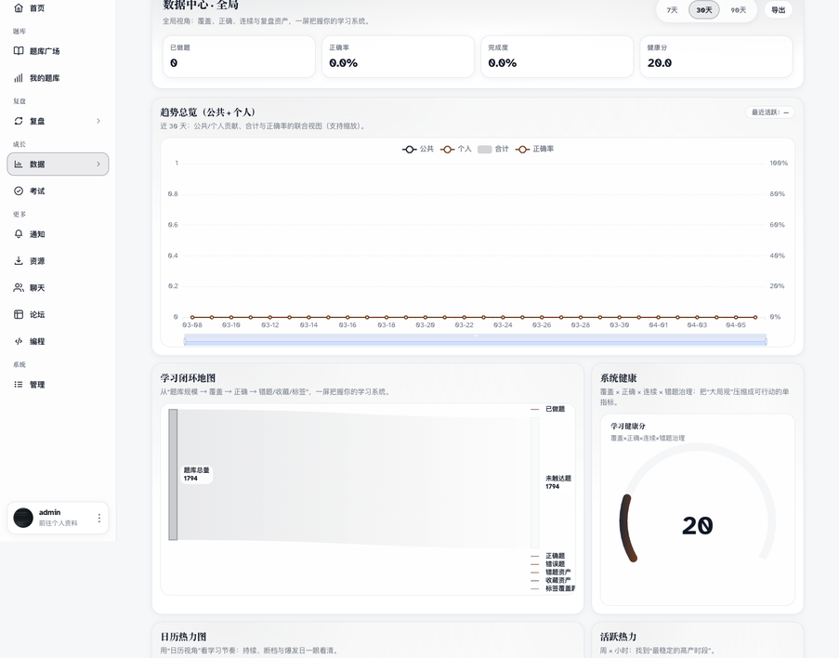
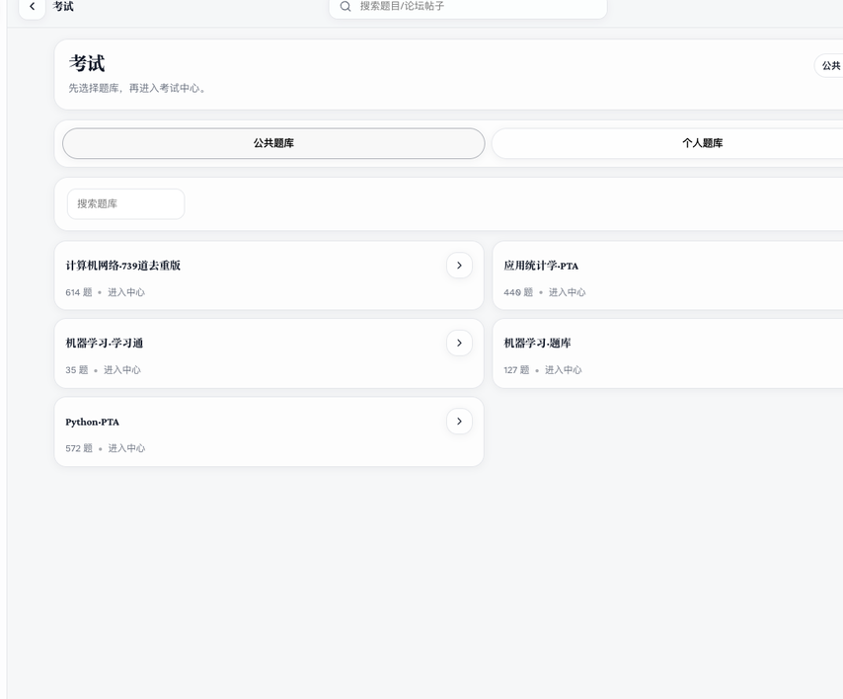
SHOWCASE B
真实界面展示：数据中心与考试中心
用更大的页面面积呈现复盘分析与考试入口。
数据中心
考试中心
Sak-AI答题助手｜答辩演示
08

Slide 9
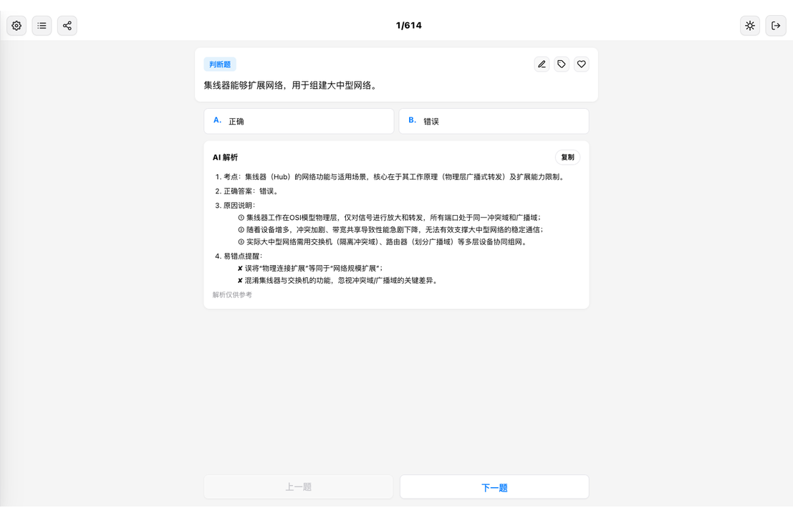
QUIZ + AI
刷题模块：答题工作台与 AI 解析
重点展示评委最关心的刷题界面、题目卡片与即时 AI 解析能力。
刷题工作台 + AI解析
答题体验
• 支持题目列表、答题卡片、前后切题与收藏。
• AI 解析按题触发，直接嵌入答题工作流。
• 页面采用独立答题布局，便于沉浸式练习。
• 对评委而言，这一页能直接证明系统不是静态展示页，而是真实可交互的练习系统。
AI
Flow
即时解析
连续练习
按题触发
列表 / 卡片 / 解析
Sak-AI答题助手｜答辩演示
09

Slide 10
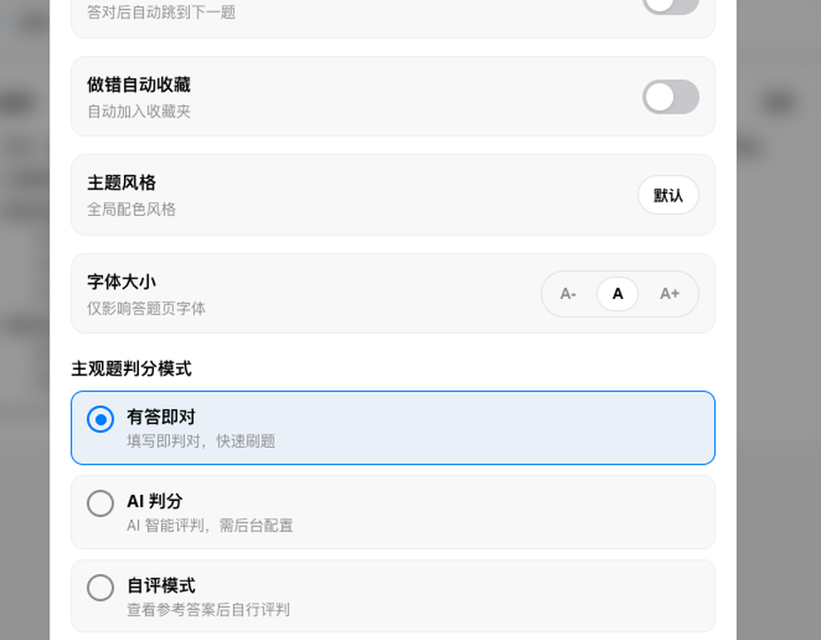
AI GRADING
主观题判分：有答即对、AI 判分、自评模式
主观题判分设置
1
有答即对
适合快速刷题场景，主观题填写后即可继续推进流程。
2
AI 判分
调用 AI 对主观题作答进行智能评判，并与后台 AI 配置形成呼应。
3
自评模式
展示参考答案后由学习者自评，更适合开放题与复盘型训练。
Sak-AI答题助手｜答辩演示
10

Slide 11
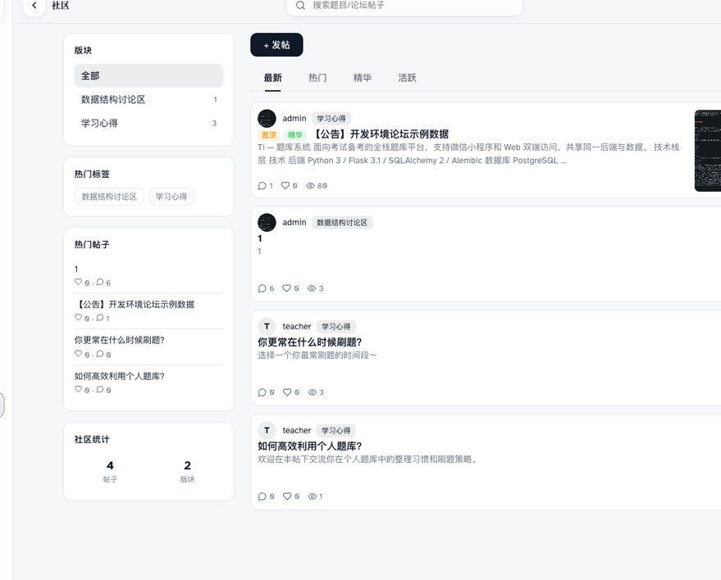
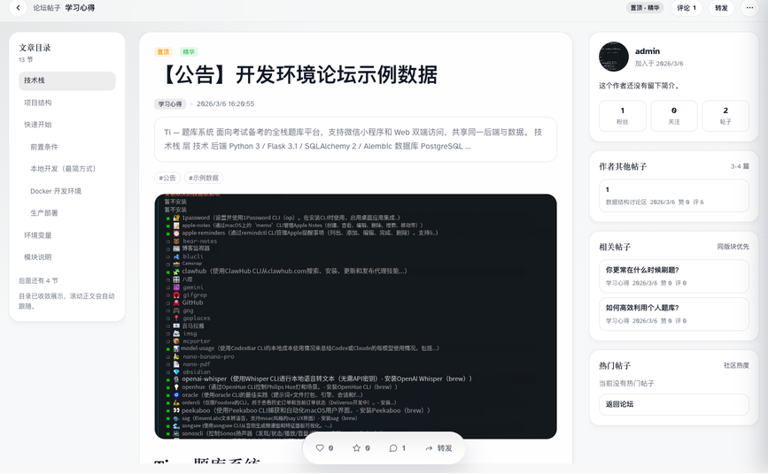
FORUM
论坛模块：社区首页到帖子详情
帖子列表与帖子阅读都使用更大的图片面积，便于看清结构与信息层次。
论坛首页
论坛帖子详情
Sak-AI答题助手｜答辩演示
11

Slide 12
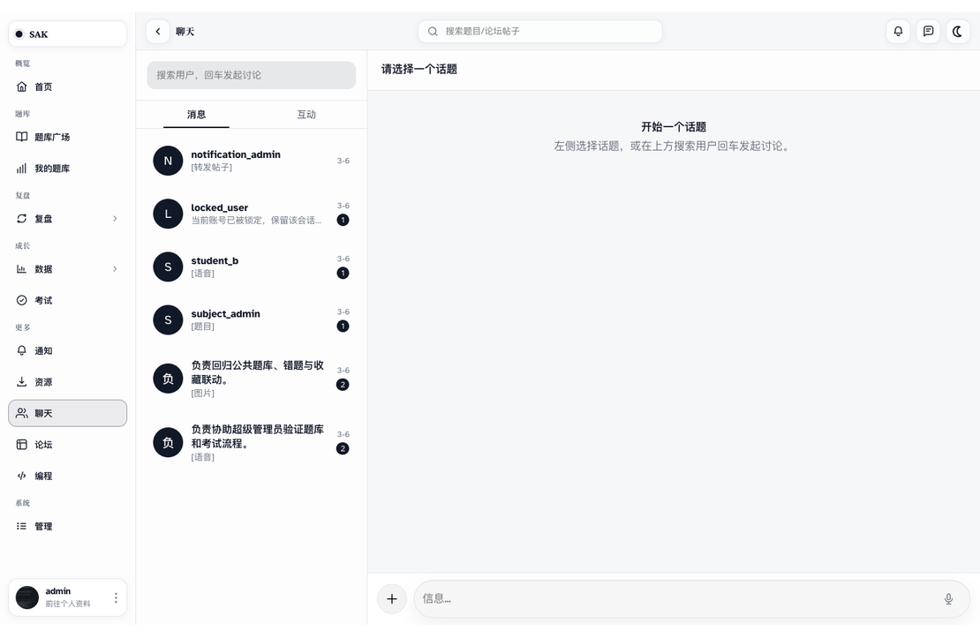
CHAT
聊天模块：会话、搜索与互动内容承接
聊天界面
交互能力
搜索用户后可直接发起讨论。
• 会话列表区分消息与互动。
• 消息类型覆盖图片、语音、题目与帖子转发。
• 与论坛、个人资料等模块形成联动。
IM
Link
消息流
内容互通
会话 / 搜索 / 发送
题目 / 帖子 / 图片
Sak-AI答题助手｜答辩演示
12

Slide 13
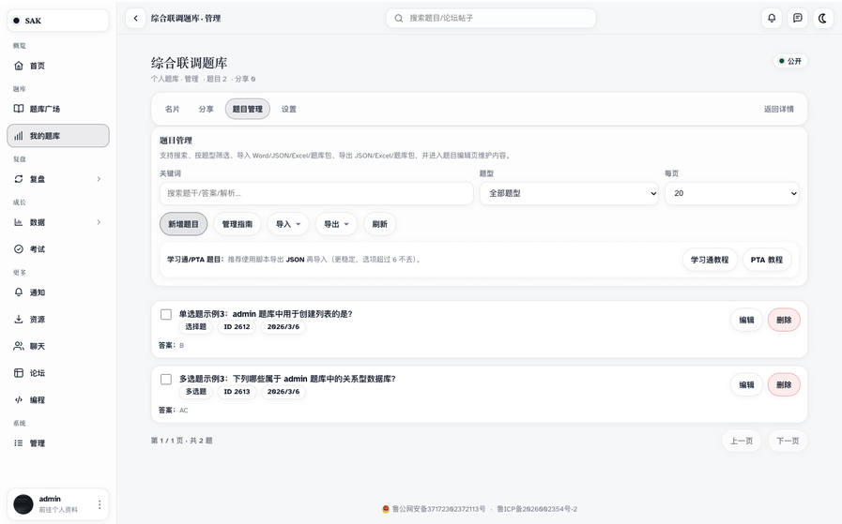
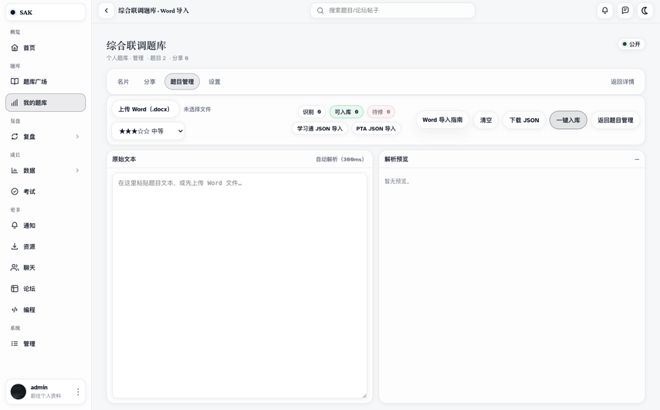
IMPORT
个人题目导入：题目管理 + Word 工作区
个人题库不只是存储入口，还提供完整的题目导入与维护流程。
个人题目管理
Word 导入工作区
Sak-AI答题助手｜答辩演示
13

Slide 14
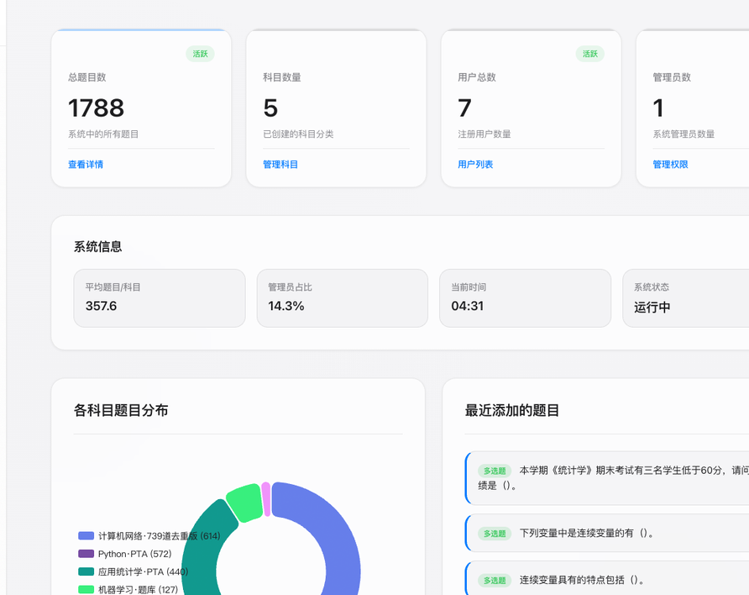
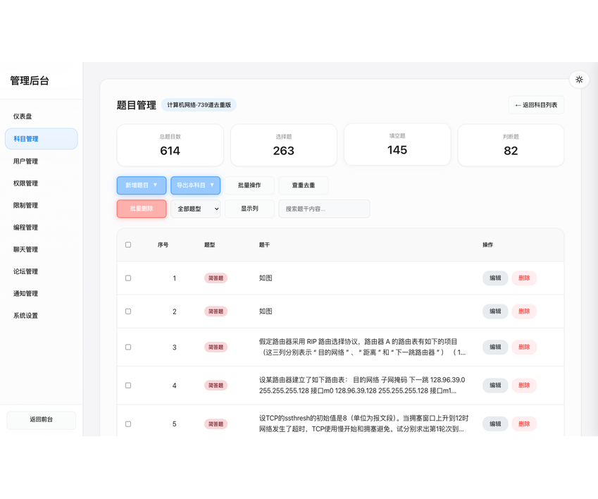
ADMIN A
后台管理：仪表盘与题目管理
后台页面同样改为大图展示，避免关键信息读不清。
后台仪表盘
后台题目管理
Sak-AI答题助手｜答辩演示
14

Slide 15
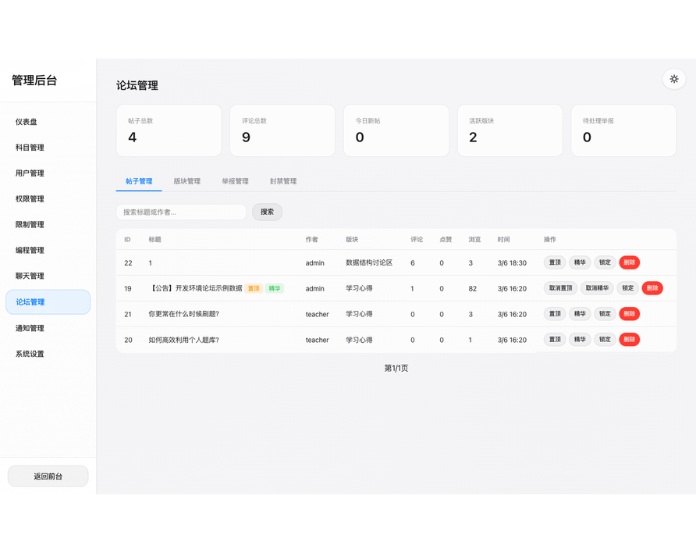
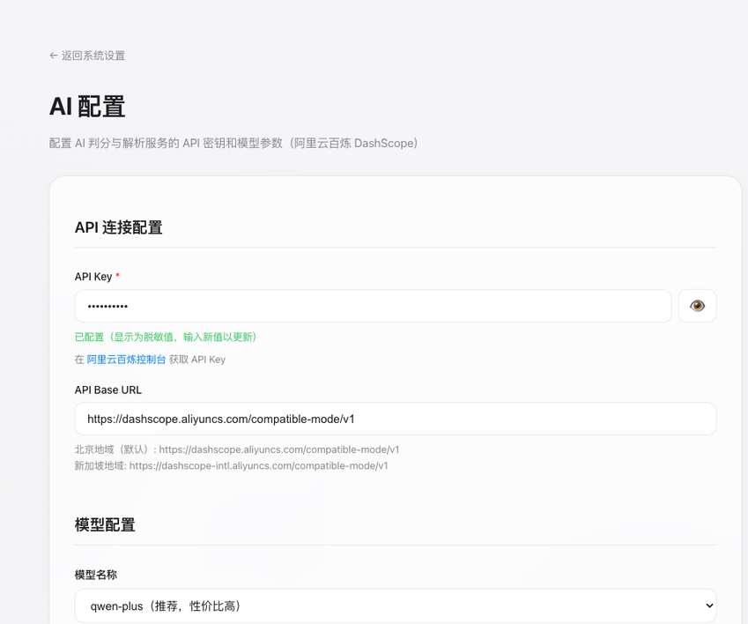
ADMIN B
后台管理：论坛治理与 AI 配置
进一步展示内容治理与系统配置层能力。
后台论坛管理
后台 AI 配置
Sak-AI答题助手｜答辩演示
15

Slide 16
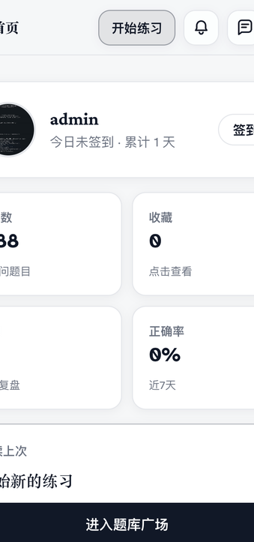
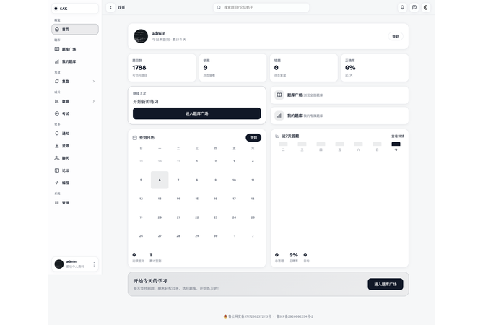
CROSS-END
双端协同：Web 主体 + 小程序延展
展示主体是 Web；移动端延展同样复用同一套后端与数据语义。
Web 首页（响应式壳层）
共享关键语义
收藏 / 错题 / 用户答案 / 用户进度 / 模拟考试
• Web 端承担主要交互与展示，是参赛主体。
• 小程序按高频移动学习场景延展，减少语义割裂。
• 统一经过后端与接口封装，降低维护与演示成本。
SSR
JWT
Web 形态
API / 小程序
Flask + Jinja
Bearer Token
Sak-AI答题助手｜答辩演示
16

Slide 17
INNOVATION
关键亮点：工程化表达与应用价值并重
在题库系统常见能力之外，重点强化共享语义、可复现交付与学习辅助增强。
1
共享数据语义
2
Docker 化可复现
3
AI 学习辅助增强
公共题库、个人题库、题目、收藏、错题、答案、进度、考试等能力在 Web 与小程序两端保持同一套后端语义，降低维护复杂度，也让学习记录真正可连续。
开发环境默认通过 compose.dev.yml 统一拉起 web、worker、postgres、redis、backup。无论课堂演示、现场答辩还是后续交付，都能更稳定地复现运行环境。
围绕刷题流程补充 AI 解析、主观题判分与后台 AI 配置能力，让系统更贴近教学、练习与复盘的真实场景。
Sak-AI答题助手｜答辩演示
17

Slide 18
VALIDATION
工程验证与答辩可演示性
答辩现场不仅要讲清功能，还要展示项目具备稳定运行与工程交付能力。
8000
/api/ping
PostgreSQL 16
5 项服务
Web 暴露端口
健康检查
开发默认数据库
容器编排
compose.dev.yml：flask run --reload
支持基础与 deep=1 检查
Redis + RQ 协同运行
web / worker / postgres / redis / backup
推荐演示顺序
工程事实
首页 → 题库广场 → 题库详情 → 数据/考试 → 刷题AI → 论坛 → 聊天 → 个人导入 → 后台管理
正式访问地址：https://saksk.top
本地演示备用：http://127.0.0.1:8000
• Web 是主体交互端，采用 Flask + Jinja SSR。
• 小程序为微信原生工程，作为移动场景延展。
• 应用工厂 + Blueprint 模块化，便于后续扩展。
• 新接口遵循 status / code / data / message 信封结构。
Sak-AI答题助手｜答辩演示
18

Slide 19
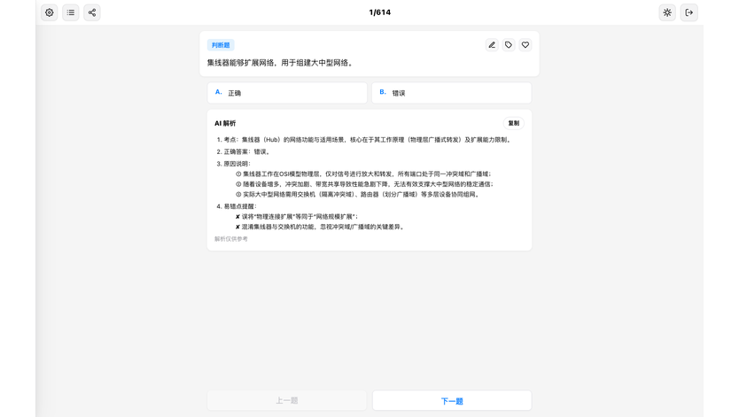
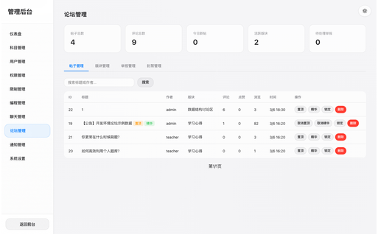
SUMMARY
刷题 + AI解析
Sak-AI答题助手
让题库沉淀、刷题训练、模拟考试、数据复盘、论坛互动与平台运营在一个系统中完整闭环。
谢谢各位老师指导
后台论坛管理
正式访问地址
https://saksk.top
现场网络受限时可切换本地 Docker 演示环境。
Sak-AI答题助手｜答辩演示
19

